Slide 1
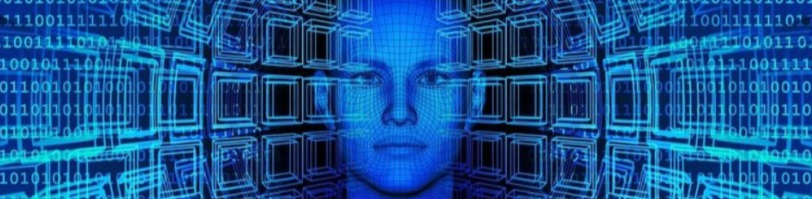
AI
Introduction

Slide 2
Objectifs pédagogiques
Comprendre ce qu'est l'IA et sa terminologie clé
Distinguer IA, ML et Deep Learning
Situer l'évolution historique et les ruptures récentes
Relier Big Data, données et performance des modèles
Identifier le potentiel et les limites (techniques & sociétales)
Discuter des cas emblématiques (échecs, Go, poker) et de leur portée
Notes:
Expliquez comment chaque objectif sera évalué (quiz, échanges, mini‑exercices).

Slide 3
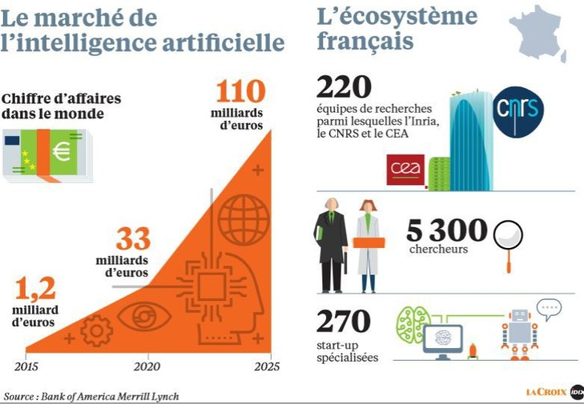

Slide 4
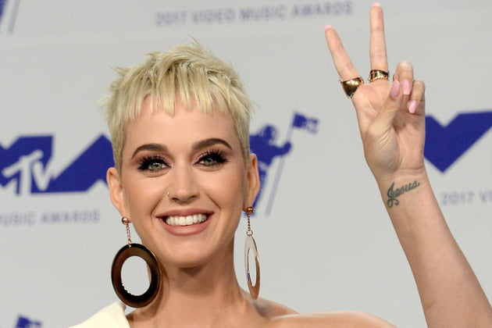
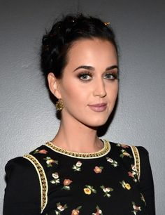
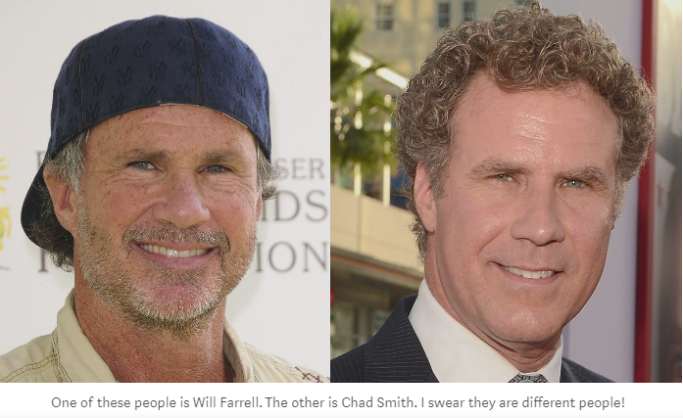
Difficultés
Certains problèmes sont trop complexes pour être résolus par un algorithme
  Comment reconnaitre un visage ?
  Comment conduire une voiture ?
  Est-ce la même personne ?
  Les mesures anthropométriques ne suffisent pas

Slide 5
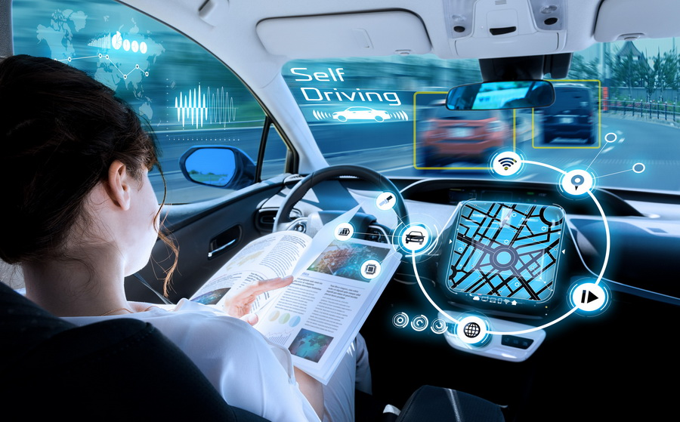

Slide 6
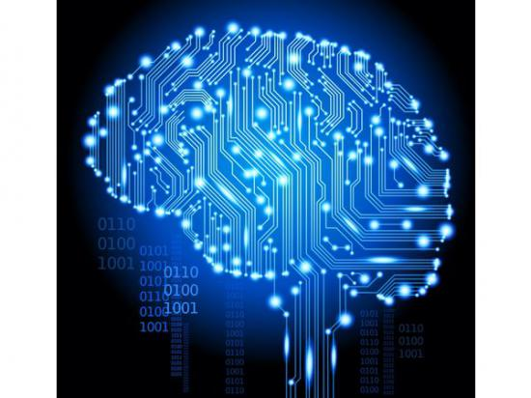
L'intelligence artificielle
l'IA est l'ensemble des théories et des techniques mises en œuvre en vue de réaliser des machines capables de simuler l'intelligence

Slide 7
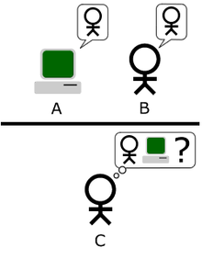
Test de Turing
Le test de Turing est une proposition de test d’intelligence artificielle fondée sur la faculté d'une machine à imiter la conversation humaine
  Ce test consiste à mettre un humain en confrontation verbale à l’aveugle avec un ordinateur et un autre humain
  Si la personne qui engage les conversations n’est pas capable de dire lequel de ses interlocuteurs est un ordinateur, on peut considérer que le logiciel de l’ordinateur a passé avec succès le test

Slide 8
Qu'est-ce que l'IA ?
Discipline visant à reproduire ou augmenter des capacités cognitives
Sous‑domaines
  Raisonnement symbolique
  Machine Learning
  Deep Learning
  Large Language Model
Notes:
Introduire distinction entre IA faible (narrow) et IA générale (AGI).

Slide 9
IA Symbolique
Systèmes basés règles
  vs. systèmes appris à partir des données
  Logique floue
  Système expert
  Orient logique

Slide 10
IA par apprentissage
Système basé sur les données
  Machine Learning
  Deep Learning
  LLM
Basé sur un système de notation
  Scoring
  Accuracy

Slide 11

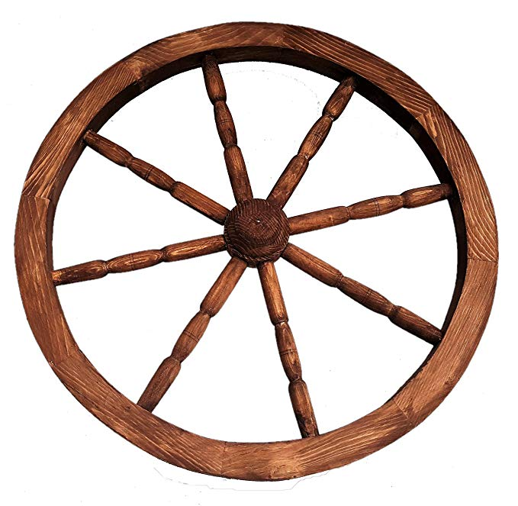
Copier la nature ou non

Slide 12

IA - ML - DL

Slide 13
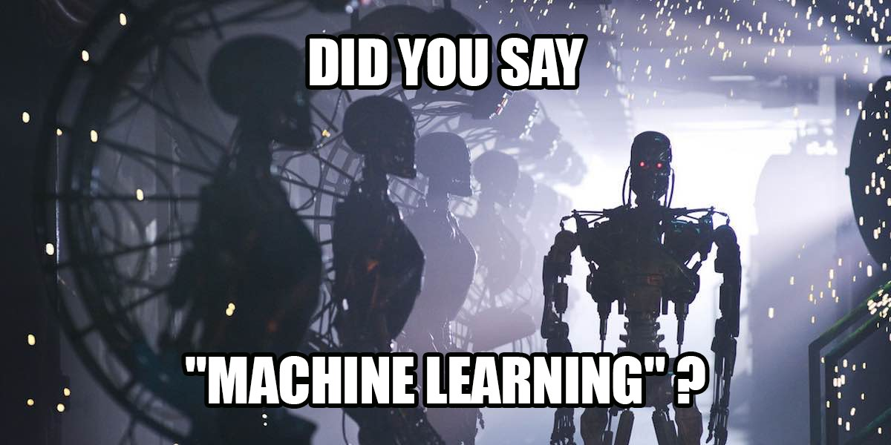
Machine Learning

Slide 14
Historique
Histoire (1950–1980)
1950
1956
1960
1970
Turing & test de Turing
Dartmouth : acte de naissance
IA symbolique
Systèmes à règles
1980
1987
1997
2006
Systèmes experts
Hiver de l'IA
Deep Blue bat Kasparov
Renaissance du deep learning
2012
2016
2017
2022
AlexNet ImageNet
AlphaGo
Transformers
Générative & LLMs
Notes:
Contextualiser données/compute; backpropagation (années 80).

Slide 15
Machine Learning
L'apprentissage automatique (machine learning), champ d'étude de l'intelligence artificielle, concerne la conception, l'analyse, le développement et l'implémentation de méthodes permettant à une machine d'évoluer par un processus systématique, et ainsi de remplir des tâches difficiles ou problématiques par des moyens algorithmiques plus classiques

Slide 16
Deep Learning
Le deep learning est un ensemble de méthodes d'apprentissage automatique tentant de modéliser avec un haut niveau d’abstraction des données grâce à des architectures articulées de différentes transformations non linéaires
  Ces techniques ont permis des progrès importants et rapides dans les domaines de l'analyse du signal sonore ou visuel et notamment de la reconnaissance faciale, de la reconnaissance vocale, de la vision par ordinateur, du traitement automatisé du langage

Slide 17
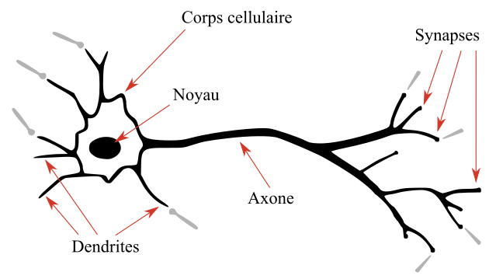
Neurone
En biologie un neurone est une cellule connectée à d’autre neurones qui a la faculté de laisser passer ou non un courant électrique
  Sa modélisation mathématique est appelé perceptron

Slide 18
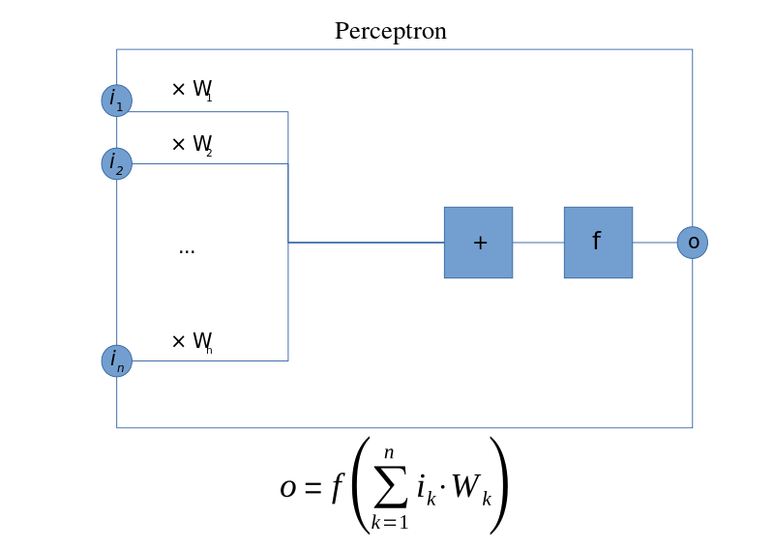
Neurone
Un neurone possède plusieurs entrées (ix), une sortie (o), un seuil et une fonction d’activation (f)
Chaque entrée possède un poids (Wx)

Slide 19
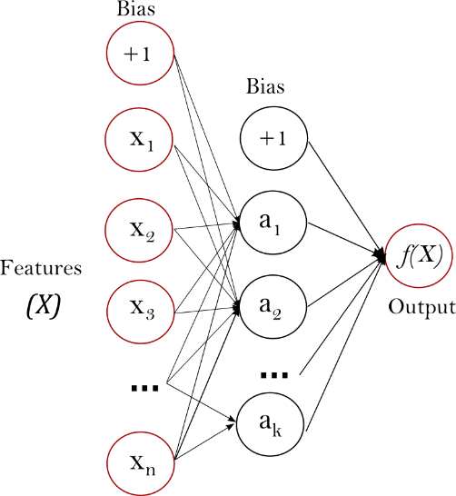
Réseaux
Les neurones peuvent être mis en réseaux
  En arbre (MLP)
  En graphe (plus complexe)
  Poids multiples
Très couteux
  Mais donne de très bons résultats
  Maitrise l’addition sur 4 bits avec 145 neurones et 100 itérations
Backpropagation complexe
  Basé sur la répartition de l'erreurs sur les poids et la pente de la courbe de la fonction d'activation (derivée)

Slide 20
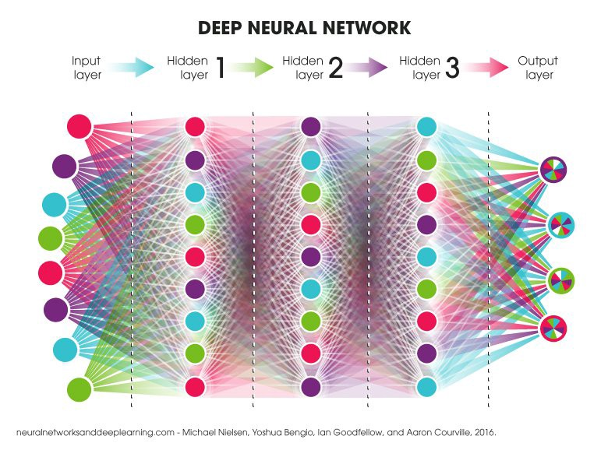

Slide 21
Évolutions récentes & ruptures
Accélération matérielle (GPU/TPU)
Parallélisme
Grande quantité de données
Moyens financié ++
  Nvidia, OpenAI, …
Notes:
Illustrer avec exemple de pipeline de déploiement.

Slide 22
Potentiels de l'IA
Vision par ordinateur : détection, OCR, inspection
Traitement du langage : résumé, recherche sémantique, assistants
Personnalisation & recommandation
Optimisation industrielle & maintenance prédictive
Aide à la décision & automatisation de processus
Notes:
Demander des exemples métiers des participants.

Slide 23
Limites, risques & garde‑fous
Dépendance aux données (qualité, biais, dérive)
Robustesse, hallucinations, sécurité (adversarial)
Explicabilité, auditabilité, conformité (RGPD, AI Act)
Impact environnemental et coûts
Risques organisationnels : adoption, compétences, éthique
Notes:
Proposer un cadre d'évaluation des risques + mitigation.

Slide 24
Terminologie & définitions
Terme | Définition
Agent | Entité qui perçoit l'environnement et agit via une politique
Environnement | Monde externe observé par l'agent
Algorithme | Procédure de calcul transformant des entrées en sorties
Donnée | Observation/mesure utilisée pour l'entraînement
Incertitude | Imprévisibilité due au bruit, à l'incomplétude ou au modèle
Modèle | Fonction paramétrée apprenant une tâche
Paramètres | Poids internes ajustés lors de l'entraînement
Perte (loss) | Fonction optimisée pour apprendre
Politique | Stratégie d'action (RL)
Récompense | Signal d'objectif (RL)
Notes:
Afficher aussi les abréviations courantes (AUC, ROC, MSE...).

Slide 25
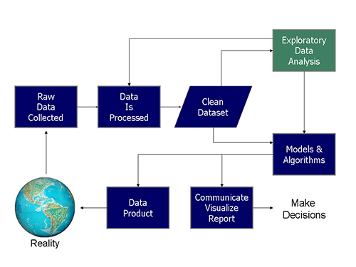
Workflow

Slide 26
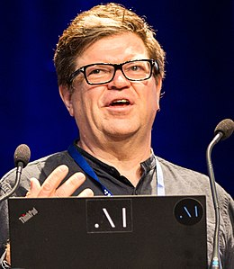
Yann Le Cun
Co-inventeur de l’apprentissage profond
  Prix Turing
  Inventeur des CNN
Directeur de Facebook AI

Slide 27
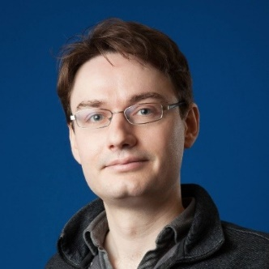

François Chollet
Chef de projet Google TensorFlow
Inventeur de Keras

Slide 28
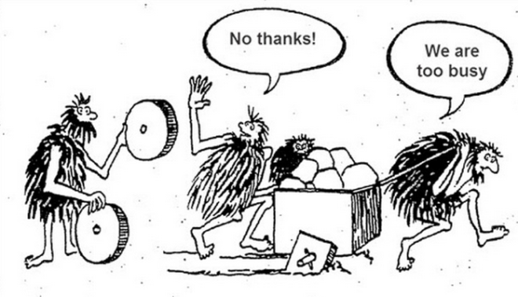

Slide 29
But
En machine learning et en data science plus généralement, l'objectif est de trouver un modèle du phénomène à l'origine des données
C'est à dire qu'on considère que chaque donnée observée est l'expression d'une variable aléatoire générée par une distribution de probabilité
  Par exemple les sondages

Slide 30
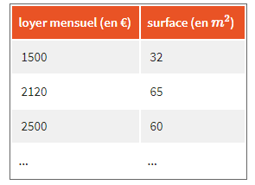
Exemple
Imaginez que vous voulez savoir si vous payez trop cher votre loyer
Vous avez récupéré sur un site de location une trentaine de prix des locations disponibles, ainsi que la surface associée

Slide 31
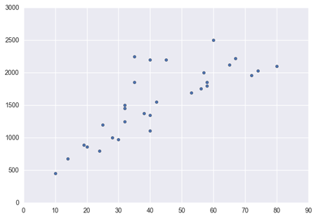
Graphique
Surface / Loyer

Slide 32
Régression
Une régression est une formule mathématique qui étudie des données réelles d’une manière proche de la réalité mais simplifiée
Différent type
  Linéaire
  Second degré
  Polynomiale
  Sinusoidale
  Elliptique

Slide 33
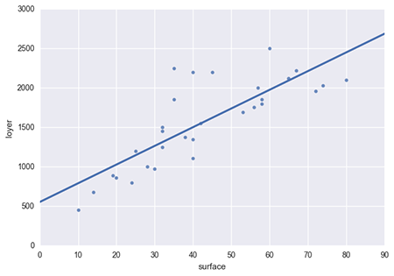
Régression linéaire
Notre exemple montre une régression linéaire

Slide 34
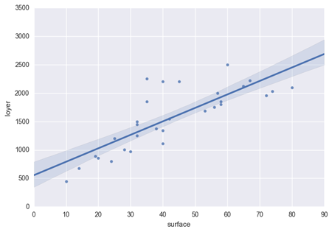
Erreur
Un écart type et un taux de confiance peut être calculé
Exemple : taux de confiance à 90%

Slide 35
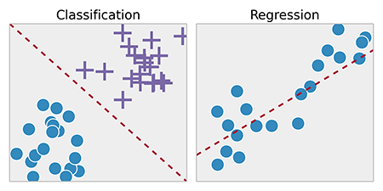
Classification
Une autre distinction qui vous aidera dans le choix d'un algorithme de machine learning est le type de sortie que l'on attend de notre programme
  Est-ce une valeur continue (un nombre)
  ou bien une valeur discrète (une catégorie) ?
Le premier cas est appelé une régression, le second une classification

Slide 36
Principes mathématiques
De nombreux principes mathématiques et statistiques régissent le Machine Learning
  D'avantage pour le Deep Learning
Statistiques
  Distribution, loi normale, échantillonnage
Algorithmiques
MDP
  Les processus de décision markoviens modélisent des états, actions et récompenses pour la prise de décision séquentielle.​
Équations de Bellman​
  Les équations de Bellman définissent la relation récursive pour calculer les fonctions des valeurs optimales.​

Slide 37
Trouver le bon modèle
Pour résumer, le travail de modélisation consiste à trouver le bon modèle statistique qui colle le mieux aux données d'exemple
Le machine learning en particulier intervient pour trouver ce modèle de manière automatisée
Problème du quartet d’Ascombe

Slide 38
Apprentissage
En machine learning, l'idée est que l'algorithme construise une "représentation interne" tout seul afin de pouvoir effectuer la tâche qui lui est demandée (prédiction, identification, etc)
L’être humain est quasiment incapable d’écrire l’algorithme
Pour cela, il va d'abord falloir lui entrer un jeu de données d'exemples afin qu'il puisse s'entraîner et s'améliorer, d'où le mot apprentissage
Ce jeu de données s'appelle le training set

Slide 39
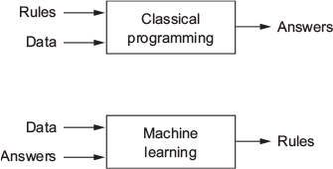
Machine Learning vs Programmation

Slide 40
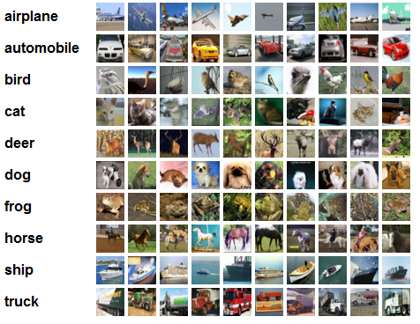
Exemple

Slide 41
Workflow

Slide 42
Exemples
Quelques exemples d'algorithmes de machine learning, dont vous avez peut-être déjà entendu parler :
  La régression linéaire
  K-nn
  Les Support Vector Machine (SVM)
  Les réseaux de neurones
  Les random forests
  etc.

Slide 43

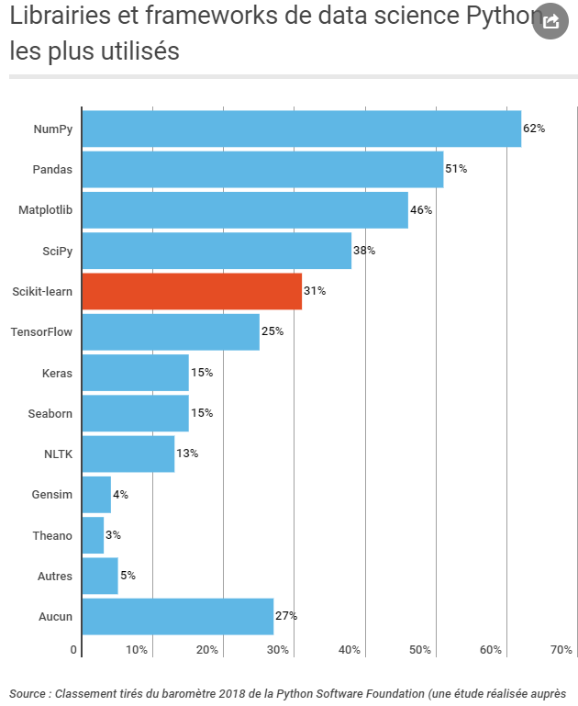
Initié et piloté en France par l'INRIA et Télécom ParisTech, le projet open source Scikit-learn est devenu une référence dans le monde de l'intelligence artificielle
  De Paris à San Francisco en passant par Singapour, la bibliothèque de machine learning, écrite en Python, s'impose aux start-up jusqu'aux grands groupes, Gafam compris.
pip install scikit-learn

Slide 44
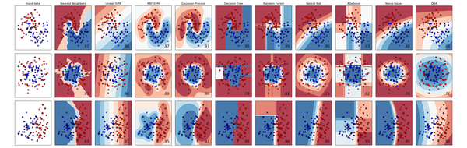
Scikit-learn est le package de machine learning Python
  Catégorisation
  Régression
  Clusterisation (regroupement)
  Réduction de dimension
  Sélection de modèle
  Preprocessing (Filtrage, Randomisation)

Slide 45
Régression
Commençons par la régression linéaire
Import sklearn.linearmodel
  Minimisation de l’erreur quadritique
Classe LinearRegression
Fit()
  Va démarrer l’apprentissage
Predict()
  Joue le modèle
Résultats identiques à SciPy

Slide 46
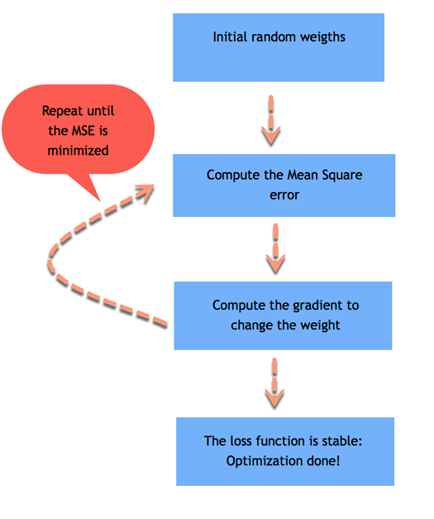
Régression

Slide 47
Random Forest
Les forêts d'arbres décisionnels ont été formellement proposées en 2001 par Leo Breiman et Adèle Cutler
Cet algorithme combine les concepts de sous-espaces aléatoires et de bagging
L'algorithme des forêts d'arbres décisionnels effectue un apprentissage sur de multiples arbres de décision entraînés sur des sous-ensembles de données légèrement différents

Slide 48

Deep Learning

Slide 49
Frameworks
Facebook PyTorch
Azure ML
Google Tensorflow
SparkML

Slide 50
CPU, GPU, TPU
TensorFlow est multiple CPU
TensorFlow est GPU
  Raison du Succès
  Technologies GPGPU et GPPGPU
TensorFlow est TPU
  Tensor Processing Unit
  Uniquement pour le deep learning
  Format propriétaire Google Cloud ML
CPU, GPU et TPU sont génériques grâce à ABC

Slide 51
Neurone
En biologie un neurone est une cellule connecté à d’autre neurones qui a la faculté de laisser passer ou non un courant électrique
  Sa modélisation mathématique est appelé perceptron

Slide 52
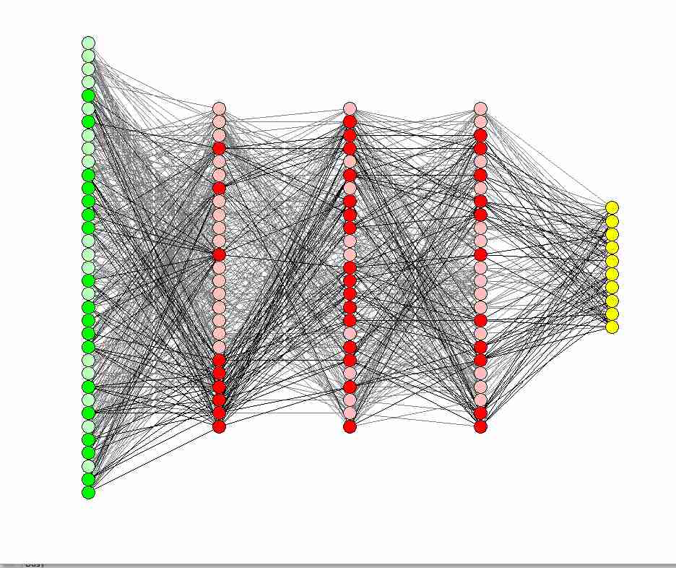
MLP Complexes
Les réseaux peuvent être complexes

Slide 53
TP
Démo ML
Démo DL
Démo LLM

